Slide 1
Re-Os и Pt-Os системы
МГУ им. М. В. Ломоносова
Геологический факультет
Юрий Александрович Костицын
yuri.kostitsyn@gmail.com
Задачи (*.xlsx) и лекции (*.pptx) – на сайте
http://wiki.web.ru/wiki/Геологический_Факультет_МГУ:
Геохимия_Изотопов_и_Геохронология

Slide 2
λ₁₈₇=(1.6689±31)×10^{–11} год^{–1}
(Selby, D., Creaser, R. A., Stein, H. J., Markey, R. J., & Hannah, J. L. (2007). Assessment of the 187Re decay constant by cross calibration of Re–Os molybdenite and U–Pb zircon chronometers in magmatic ore systems. Geochimica et Cosmochimica Acta, 71(8), 1999-2013.)
 | at %% | AW
¹⁸⁴Os | 0.018% | 190.21
¹⁸⁶Os | 1.584%
¹⁸⁷Os | 2.400%
¹⁸⁸Os | 13.176%
¹⁸⁹Os | 16.058%
¹⁹⁰Os | 26.146%
¹⁹²Os | 40.617%
¹⁹²Os/¹⁸⁸Os≡3.0827
¹⁸⁵Re | 37.07% | 186.21
¹⁸⁷Re | 62.93%
¹⁹⁰Pt | 0.01296% | 195.08
¹⁹²Pt | 0.8017%
¹⁹⁴Pt | 32.934%
¹⁹⁵Pt | 33.799%
¹⁹⁶Pt | 25.215%
¹⁹⁸Pt | 7.240%
¹⁹⁴Pt/¹⁹⁵Pt≡0.9744
λ₁₉₀=1.477×10^{–12} год^{–1}
(Begemann, F., Ludwig, K. R., Lugmair, G. W., Min, K., Nyquist, L. E., Patchett, P. J., ... & Walker, R. J. (2001). Call for an improved set of decay constants for geochronological use. Geochimica et Cosmochimica Acta, 65(1), 111-121.)
Notes:
T_{½}=41 млрд.лет
Обе константы определены методом сравнения изохрон. В этом случае очень важно знать точное содержание радиоактивного изотопа в элементе.

Slide 3
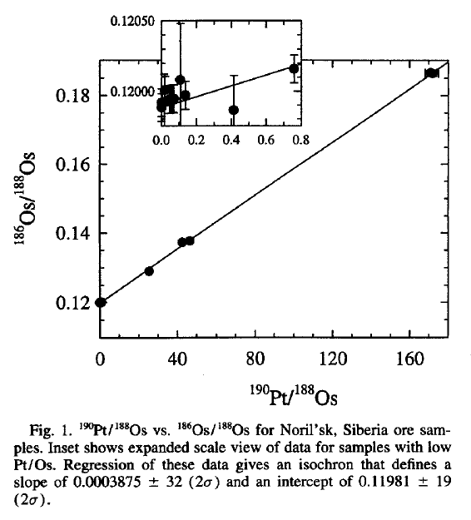
Walker R.J. et al., 1997.
Geochimica et Cosmochimica Acta. V. 61. P. 4799-4807.
T=251.2±0.3 My
(Kamo et al., 1996)
Notes:
Норильские руды. T=251.2±0.3 My (Sandra Kamo).
С помощью этой изохроны была уточнена константа распада ¹⁹⁰Pt.

Slide 4
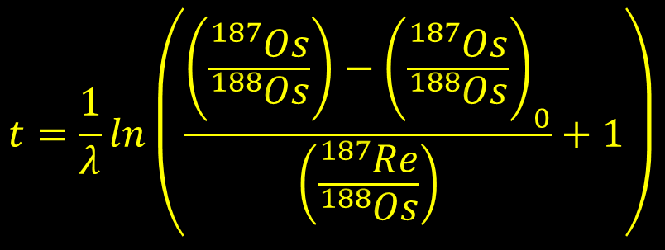
$$t=\frac{1}{λ}ln\left(\frac{\left(\frac{{}_{ }^{187}{Os}}{{}_{ }^{188}{Os}}\right)−{\left(\frac{{}_{ }^{187}{Os}}{{}_{ }^{188}{Os}}\right)}_{0}}{\left(\frac{{}_{ }^{187}{Re}}{{}_{ }^{188}{Os}}\right)}+1\right)$$
Месторождение | Re, % | ¹⁸⁷Os, ppm | T, Ma
Джезказган | 0.110 | 2.4 | 207
Джезказган | 0.056 | 1.2 | 203
Джезказган | 0.023 | 0.52 | 214
Коунрад | 0.084 | 1.7 | 192
Коунрад | 0.075 | 1.5 | 190
Бощекуль | 0.064 | 3.7 | 547
Алмалык | 0.080 | 2.4 | 284
Агарак | 0.042 | 0.19 | 43
Есенов Ш.Е., Егизбаева К.Е., Калинин С.К., Файн Э.Е. Радиогенный осмий в ренийсодержащих рудах. // Геохимия. 1970. №5. С.610-615.
Notes:
Первым исследования провёл С.К.Калинин (Алма-Ата) при исследовании молибденитов Джезказгана на дифракционном спектрографе ДФС-3.
Во что превратится выражение для t, если осмия в минерале первоначально не было?

Slide 5
Allegre C.J., Birck J.L., et al. Age of the Deccan Traps Using Re-187-Os-187 Systematics. // Earth and Planetary Science Letters. 1999. 170(3): 197-204.

Slide 6
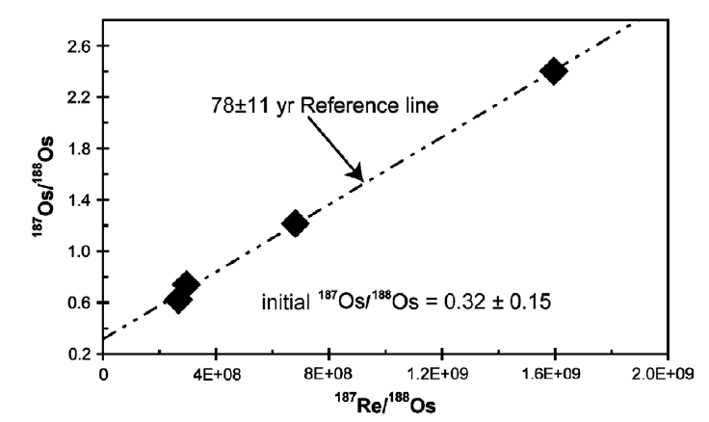
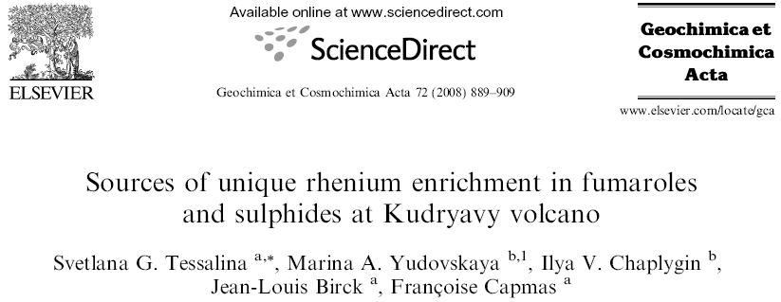
Повторные анализы двух образцов ренита (ReS₂) с вулкана Кудрявый (о.Итуруп).
Notes:
Хотя анализы ещё одного ренита не лежат на этой линии, вообще дают линию с отрицательным наклоном.

Slide 7
Jiantang Peng, Mei-Fu Zhou, Ruizhong Hu, Nengping Shen, Shunda Yuan, Xianwu Bi, Andao Du, Wenjun Qu.
Precise molybdenite Re–Os and mica Ar–Ar dating of the Mesozoic Yaogangxian tungsten deposit, central Nanling district, South China. // Minerlium Deposita (2006) 41: 661–669
Fig. 3 Photographs of ore veins from the Yaogangxian tungsten deposit, South China.
a - Quartz–molybdenite ore vein.
b - Quartz–molybdenite ore vein.
c - Quartz–feldspar–phlogopite–sulfide vein.
d - Quartz–muscovite vein
Notes:
Кварц-молибденитовые рудные и Q-Fsp-Mica (флогопит и мусковит) жилы в пермских (290-245 млн.лет) и нижнеюрских (208-180 млн.лет) песчаниках.

Slide 8
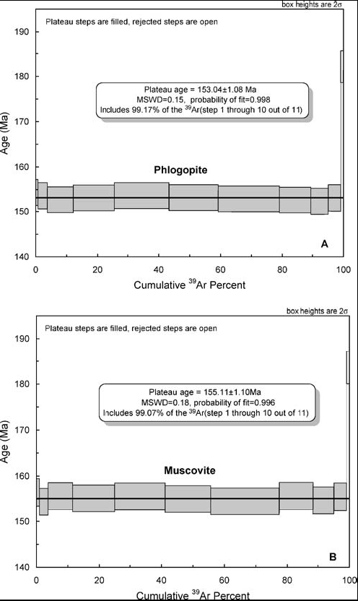
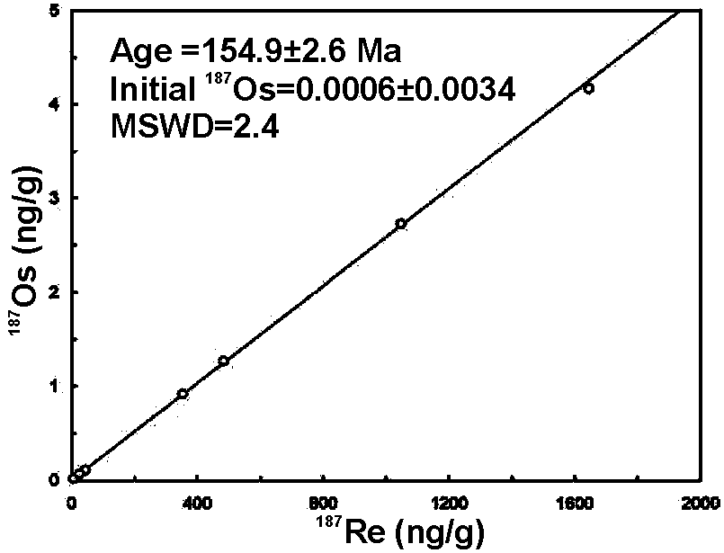
Fig. 4 ¹⁸⁷Re–¹⁸⁷Os isochron diagram for eight molybdenite samples from the Yaogangxian tungsten deposit, South China
Fig. 5 ⁴⁰Ar/³⁹Ar age spectrum for phlogopite (a) and muscovite (b) from the Yaogangxian deposit, South China
Notes:
На изохронной диаграмме – концентрации нуклидов, а не отношения.

Slide 9
Задача 19.
  Рассчитать возраст молибденита, в котором обнаружены Re и Os в следующих количествах:
Вариант | Re, % | Os, ppm |  | Вариант | Re, % | Os, ppm
1 | 0.580 | 31.88 |  | 21 | 0.417 | 13.29
2 | 0.584 | 15.46 |  | 22 | 0.688 | 25.06
3 | 0.214 | 5.96 |  | 23 | 0.493 | 12.38
4 | 0.366 | 10.35 |  | 24 | 0.626 | 43.53
5 | 0.625 | 13.25 |  | 25 | 0.662 | 47.37
6 | 0.267 | 12.44 |  | 26 | 0.264 | 15.77
7 | 0.465 | 33.52 |  | 27 | 0.366 | 16.86
8 | 0.623 | 31.80 |  | 28 | 0.541 | 12.44
9 | 0.541 | 11.98 |  | 29 | 0.270 | 9.55
10 | 0.405 | 15.52 |  | 30 | 0.248 | 5.49
11 | 0.240 | 6.10 |  | 31 | 0.422 | 29.03
12 | 0.373 | 15.32 |  | 32 | 0.533 | 28.17
13 | 0.478 | 21.76 |  | 33 | 0.283 | 8.96
14 | 0.271 | 13.23 |  | 34 | 0.570 | 28.91
15 | 0.464 | 33.20 |  | 35 | 0.320 | 21.74
16 | 0.390 | 14.62 |  | 36 | 0.251 | 17.11
17 | 0.341 | 20.56 |  | 37 | 0.601 | 28.00
18 | 0.343 | 10.10 |  | 38 | 0.331 | 12.72
19 | 0.641 | 39.94 |  | 39 | 0.312 | 16.46
20 | 0.631 | 44.35 |  | 40 | 0.483 | 25.48
AW_{187Os}=186.956

Slide 10
Notes:
На самом деле кора неодновозрастная, и линий должно быть много

Slide 11
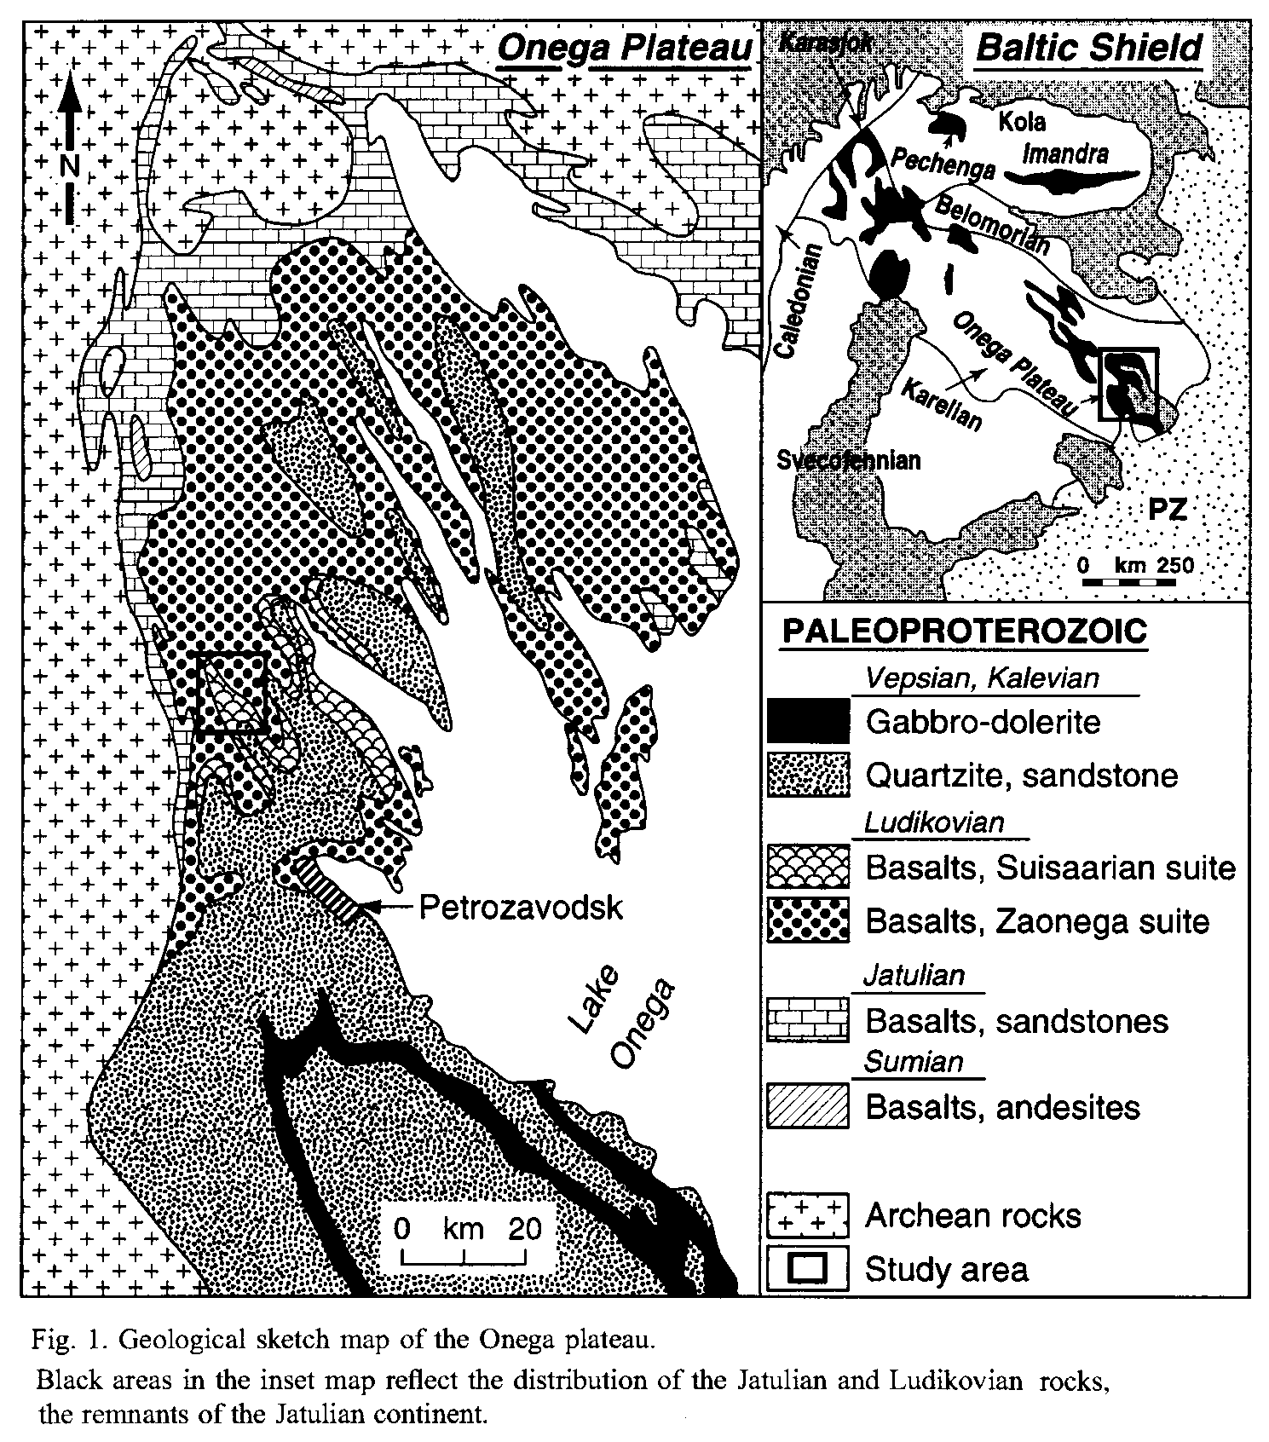
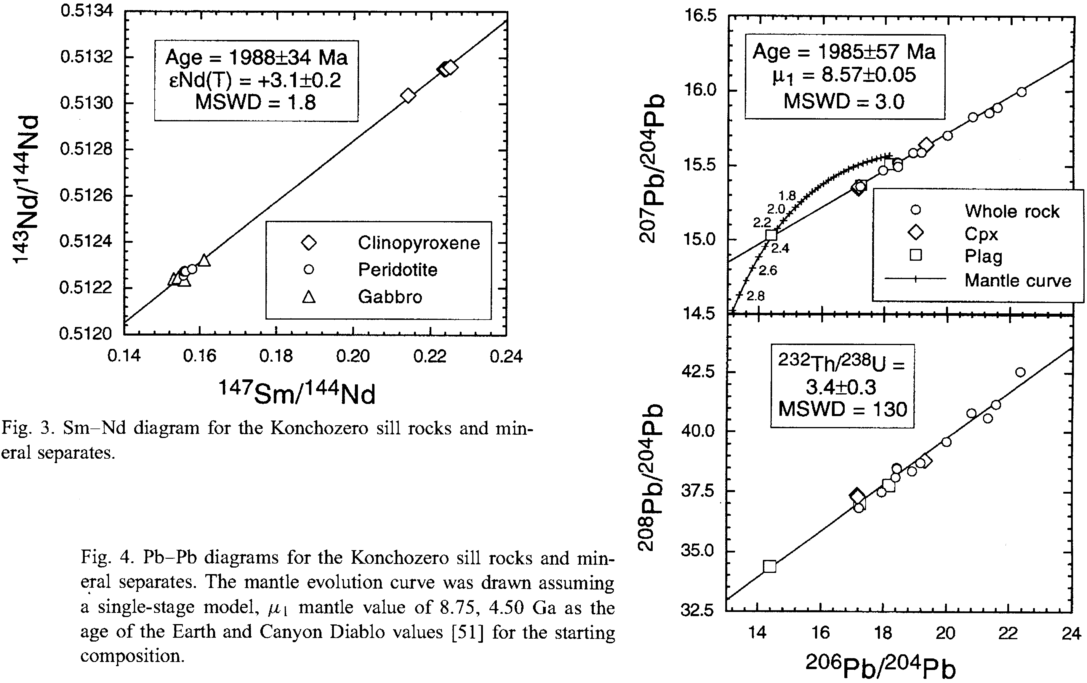
Puchtel I.S., Brugmann G.E., et al.
Precise Re-Os Mineral Isochron and Pb-Nd-Os Isotope Systematics of a Mafic-Ultramafic Sill in the 2.0 Ga Onega Plateau (Baltic Shield). // Earth and Planetary Science Letters. 1999. 170(4): 447-461.
Notes:
Расслоенный мафит-ультрамафитовый силл Кончозеро.

Slide 12
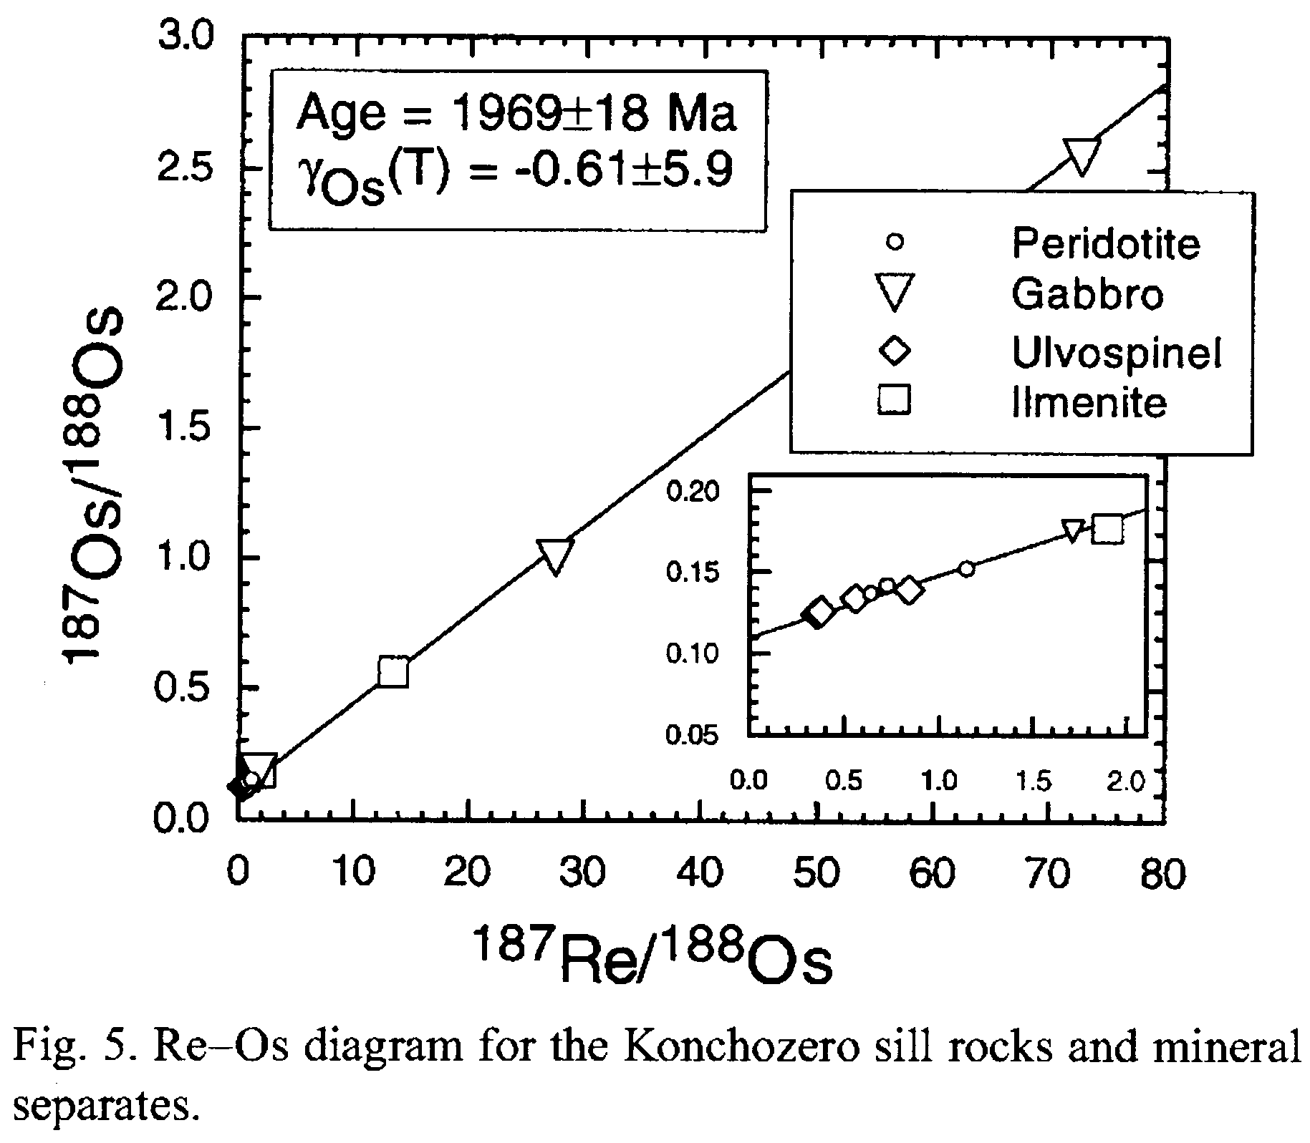
(MSWD=108)

Slide 13
Содержание Re и PGE в мантии
(PUM – Primitive Upper Mantle)
(PUM: Becker et al., Geochimica et Cosmochimica Acta. 2006. V.70. P.4528–4550)
(CI: Horan et al. Chemical Geology. 2003. V.196. P.5-20)
 | PUM, ppb | CI, ppb | PUM/CI
Ru | 7.0 | 652 | 0.0107
Rh* | 1.1 | 130 | 0.0085
Pd | 7.1 | 563 | 0.0126
Os | 3.9 | 459 | 0.0085
Ir | 3.5 | 456 | 0.0077
Pt | 7.6 | 858 | 0.0089
Re | 0.35 | 38.0 | 0.0092
Re/Os | 0.090 | 0.083 | 1.084
Pt/Os | 1.95 | 1.87 | 1.043
Notes:
Данные получены методом изотопного разбавления, кроме родия (Rh из других источников).
Обеднение больше двух порядков.

Slide 14
Задача 20.
Рассчитать современное ¹⁸⁷Os/¹⁸⁸Os в мантии, если Re/Os отношение в мантии на 8.4% выше хондритового, а начальные изотопные отношения осмия в этих резервуарах были одинаковые.

Slide 15
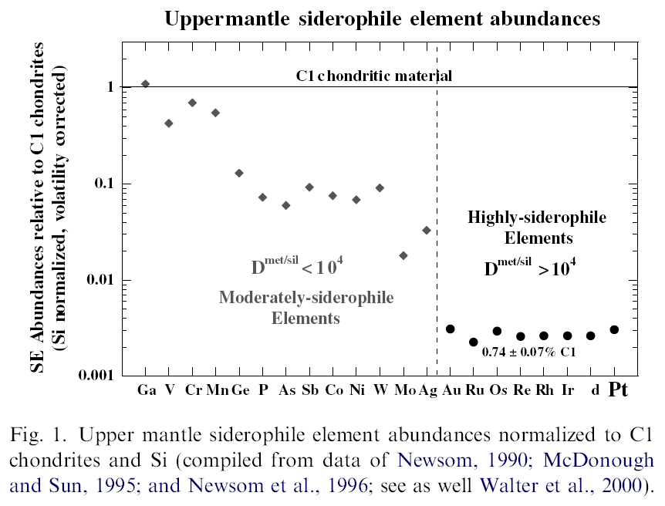
Ertel et al., 2006

Slide 16
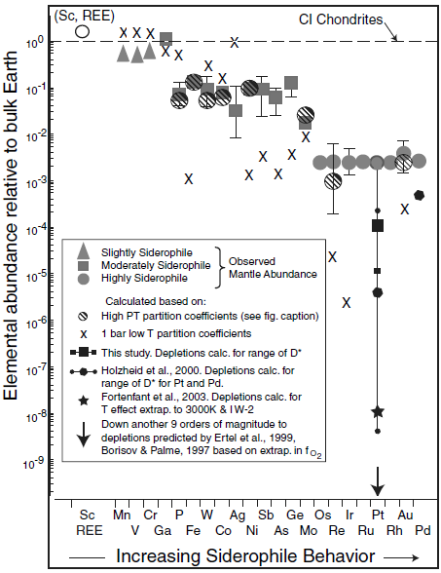
E. Cottrell , D. Walker.
Geochimica et Cosmochimica Acta .
Vol.70 (2006) p.1565–1580

Slide 17
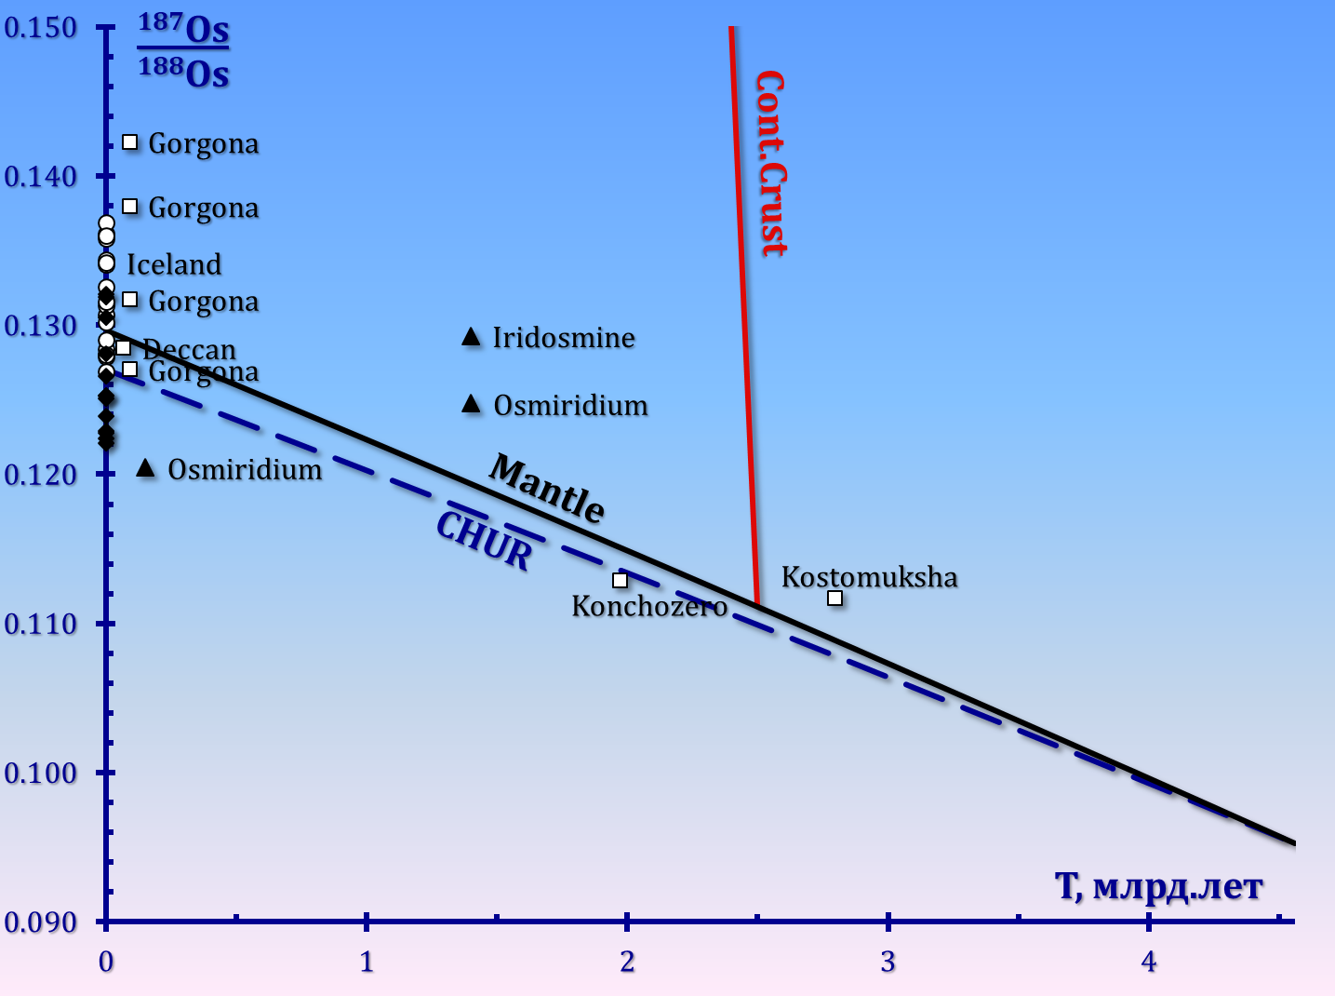
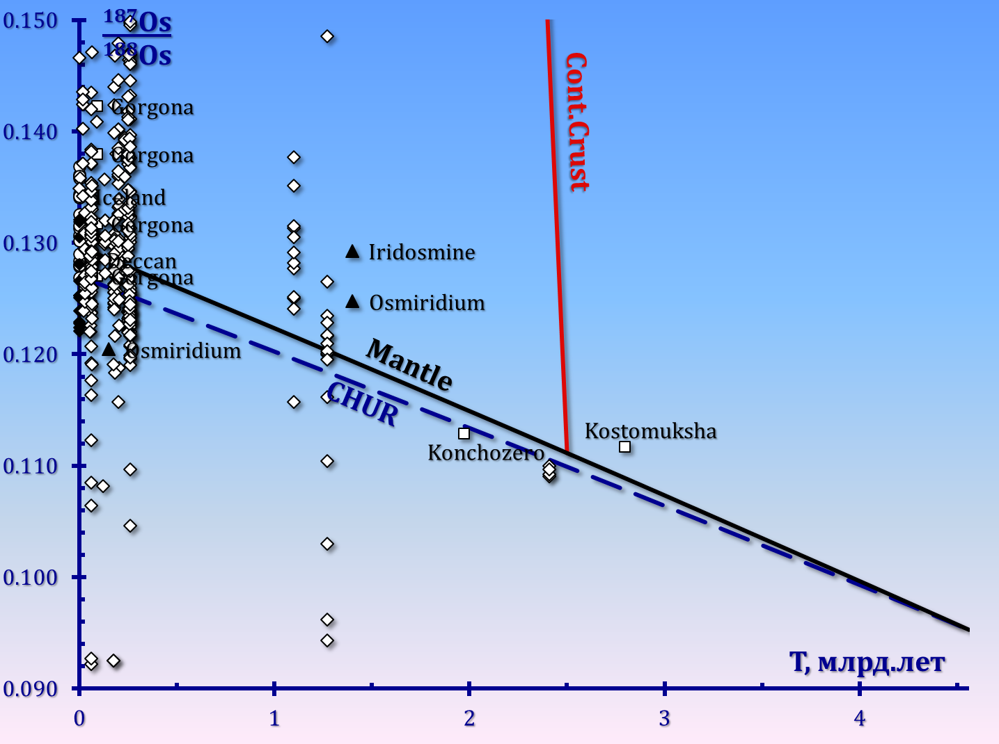
Самородные платиноиды:
Bird et al., EPSL, 1999.
V.170. P.83-92
Notes:
PUM отличается от CHUR всего на 2 ед.гаммы.
Россыпи в осадках шт. Орегон, США. предполагемое происхождение – из близрасположенных перидотитов.
Osmiridium: (Ir,Os,Ru,Pt) -
Ir- 52.58 %, Os - 31.22 %, Ru - 5.53 %, Pt - 10.67 %
Iridosmine: (Os,Ir)
Ir - 25.20 %, Os - 74.80 %

Slide 18
Задача 21.
  Рассчитать модельный возраст образца иридосмина относительно мантийного источника, если выделенный из него осмий имеет указанное в таблице ¹⁸⁷Os/¹⁸⁸Os.
  Представить результат графически.
Вариант | ¹⁸⁷Os/¹⁸⁸Os |  | Вариант | ¹⁸⁷Os/¹⁸⁸Os
1 | 0.11987 |  | 21 | 0.12382
2 | 0.12125 |  | 22 | 0.11448
3 | 0.12005 |  | 23 | 0.12119
4 | 0.11541 |  | 24 | 0.12073
5 | 0.12530 |  | 25 | 0.12238
6 | 0.11955 |  | 26 | 0.11260
7 | 0.11453 |  | 27 | 0.12367
8 | 0.12520 |  | 28 | 0.12179
9 | 0.12189 |  | 29 | 0.11226
10 | 0.11220 |  | 30 | 0.11115
11 | 0.11344 |  | 31 | 0.11224
12 | 0.11881 |  | 32 | 0.11289
13 | 0.11440 |  | 33 | 0.11687
14 | 0.12348 |  | 34 | 0.11186
15 | 0.11330 |  | 35 | 0.11199
16 | 0.11151 |  | 36 | 0.12468
17 | 0.12193 |  | 37 | 0.12337
18 | 0.12460 |  | 38 | 0.11327
19 | 0.11250 |  | 39 | 0.12016
20 | 0.11948 |  | 40 | 0.12379

Slide 19
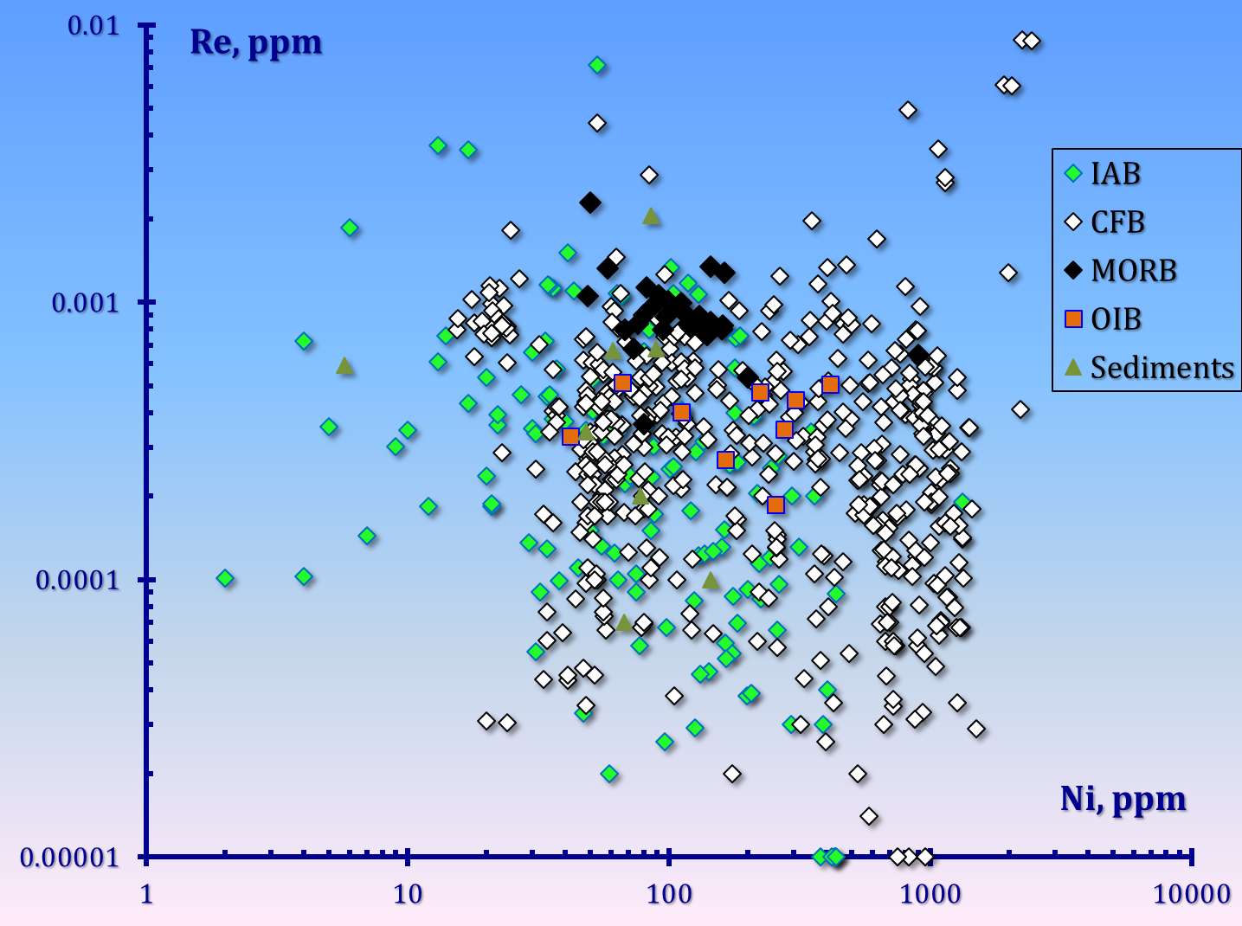
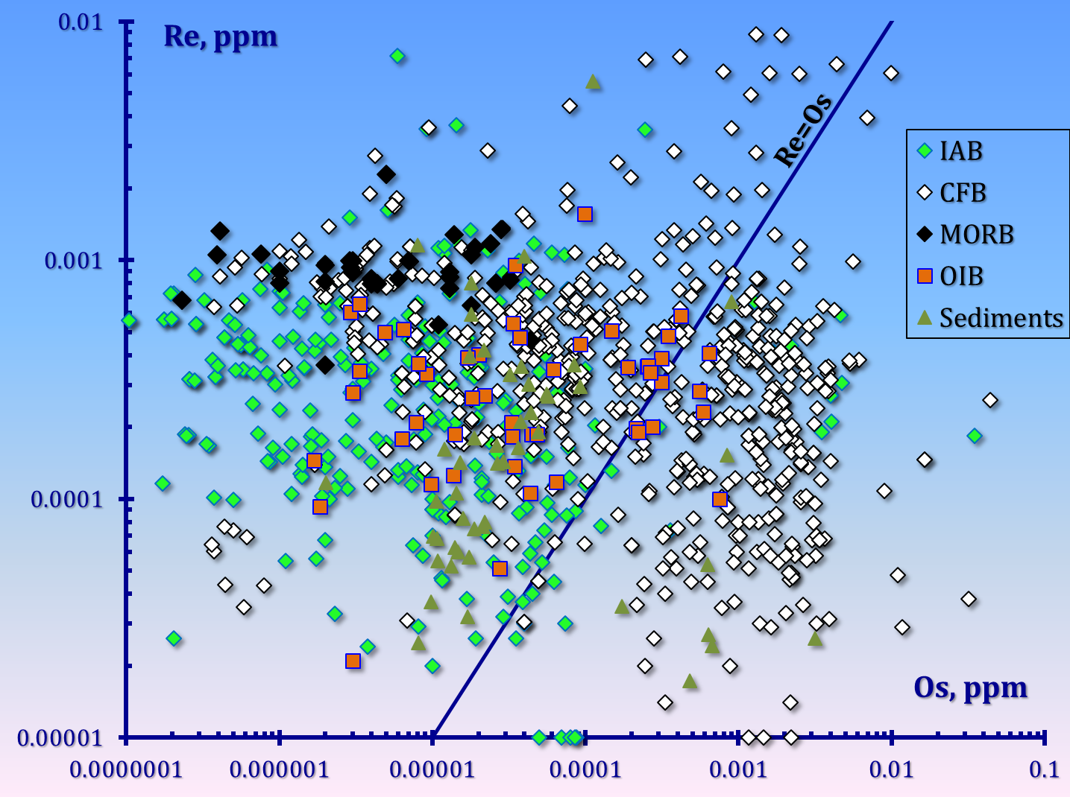
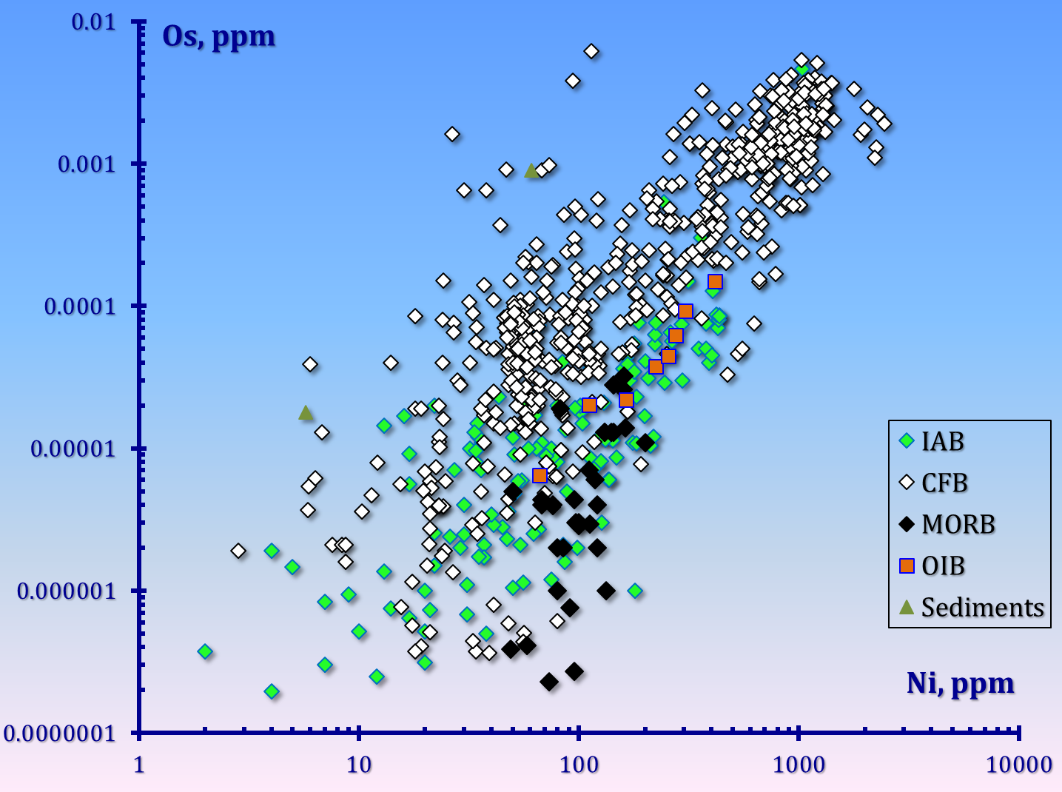

Slide 20
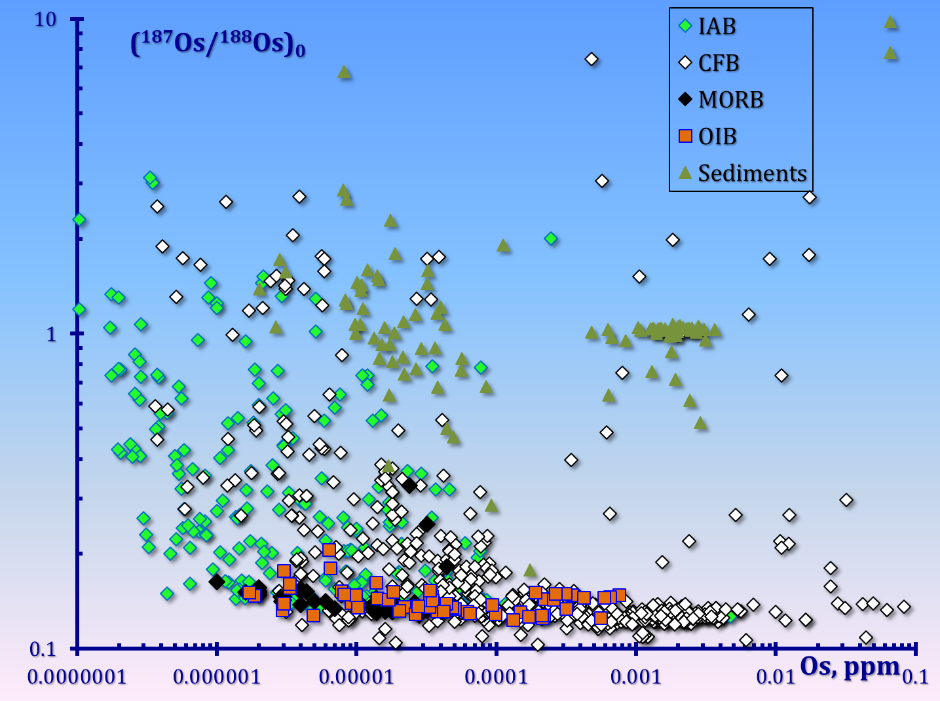
Notes:
В континентальной коре наиболее высокие содержания осмия найдены в породах, богатых органикой, в чёрных сланцах.

Slide 21
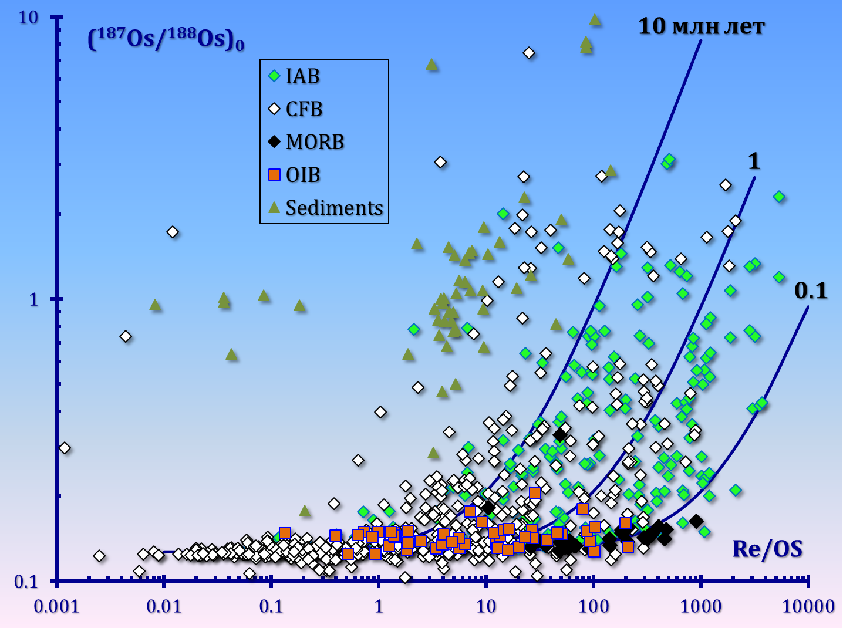
Notes:
Цифры в млн.лет показывают скорость накопления радиогенного осмия при таких Re/Os отношениях

Slide 22
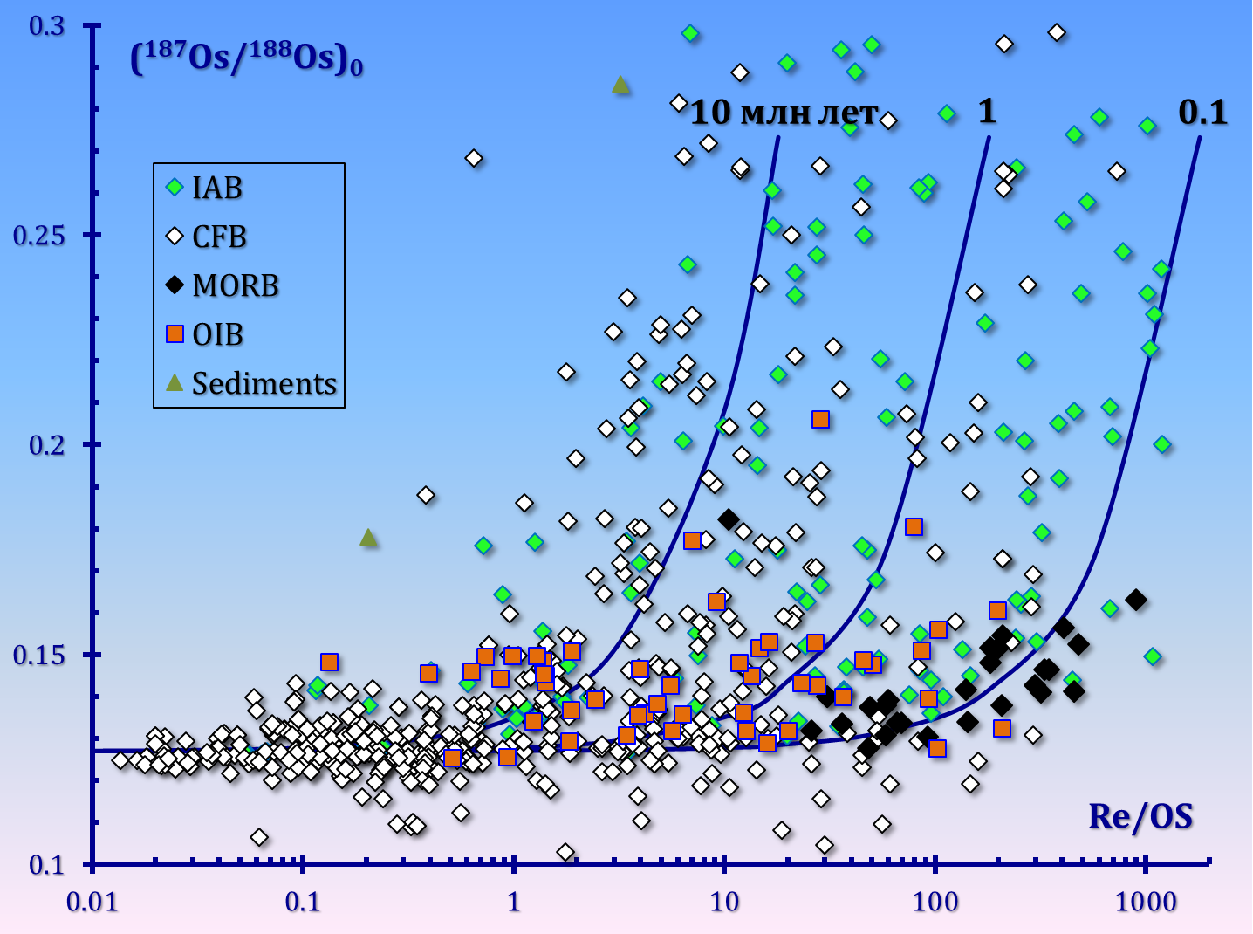

Slide 23
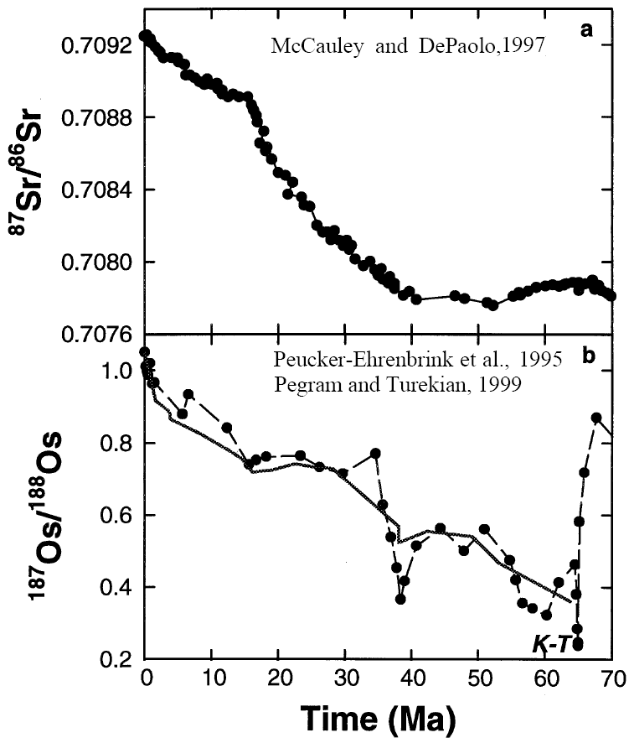
Notes:
реками осмий доставляется вместе с органикой.
Среднее время жизни осмия в океанической воде около 30 тыс.лет, время перемешивания океана – около 1500 лет, так что осмий достаточно гомогенен в воде и хемогенных осадках.
Как и для стронция наблюдается повышение изотопного отношения, связанное с континентальным сносом (подъём Гималаев).

